Slide 1
স্বাগতম

Slide 2
পরিচিতি
শিক্ষক পরিচিতি
পাঠ পরিচিতি
শ্রেণি:দশম
বিষয়:তথ্য ও যোগাযোগ প্রযুক্তি
অধ্যায়: ষষ্ঠ
সময়:৫০মিনিট
মুঃ খাইরুল ইসলাম কম্পিউটার শিক্ষক(ict)
সোনাবর উচ্চ বিদ্যালয়
গোমস্তাপুর,চাঁপাইনবাবগঞ্জ।
M-01761868093

Slide 3
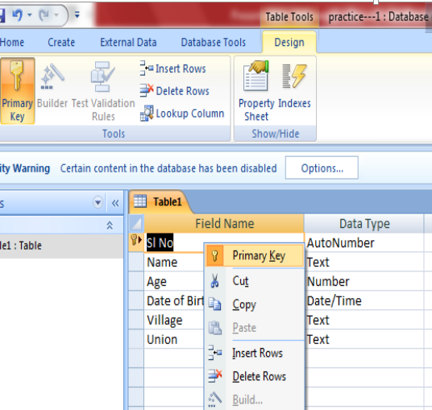
ছবিগুলো ভালোভাবে দেখ?

Slide 4
আজকের পাঠ
মাইক্রোসফট এক্সেস-২০০৭ প্রোগ্রামে ব্যবহার করে
ডাটাবেজ টেবিল তৈরি ও প্রাইমারী কী নির্ধারন করা।

Slide 5
শিখনফল
এই পাঠ শেষে শিক্ষার্থীরা--
১। ডাটাবেজ টেবিল তৈরি করতে পারবে?
২। প্রাইমারী কী সম্পর্কে বলতে পারবে?
৩। ডাটাবেজ টেবিল সেভ করার পদ্ধতি ব্যাখ্যা করতে পারবে?

Slide 6
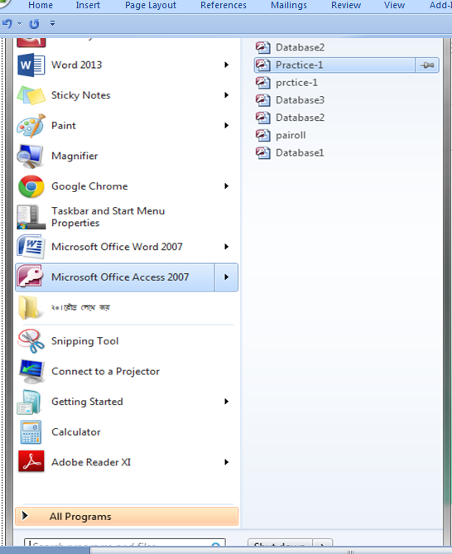
।
All Programs +Microsoft Office
Access-2007+ practice-1 ক্লিক করি।

Slide 7
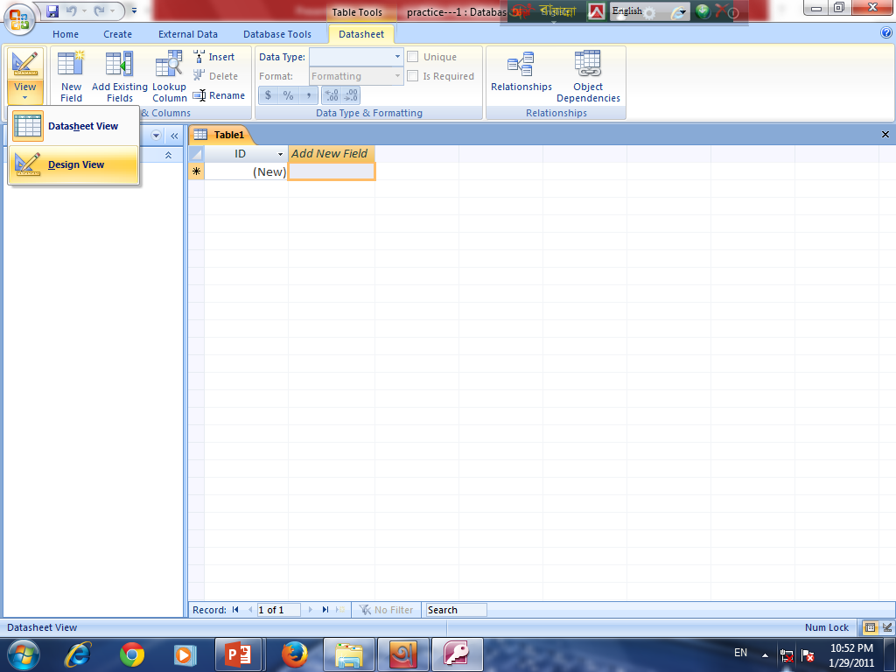
Home+View+ Deign View +Save As Box+ Table-1

Slide 8
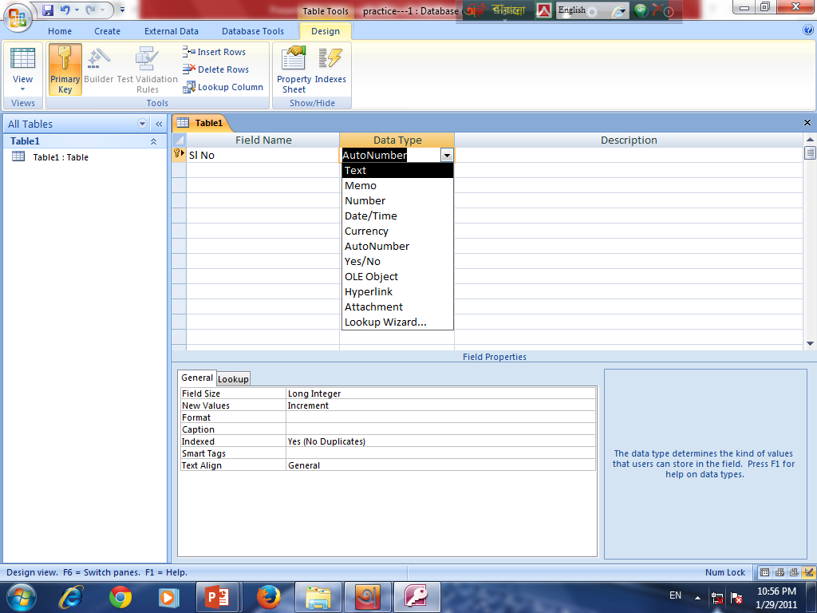
Field Name ঘরে Sl No টাইপ করি এরপর কীবোর্ডের ট্যাব বোতামে চাপ দিলে কর্সর Data Type ঘরে আসবে এখানে Number ডেটা টাইপ করি।

Slide 9
*Field Name ঘরে Sl No টাইপ করি এরপর কীবোর্ডের ট্যাব বোতামে চাপ দিলে কর্সর Data Type ঘরে আসবে এখানে Number ডেটা টাইপ করি । এ ঘরের ড্রপ-ডাউন তীরে ক্লিক করলে ডেটার বিভিন্ন ধরন বা টাইপের তালিকা-AutoNumber, Text, Number, Currency, Date/Time ইত্যাদি দেখা যায়। এইভাবে Name-Text, Age-Number, Date of Birth - Date/Time, Village- Text, Union-Text. ইত্যাদি ইত্যাদি টাইপ করে হবে । Field Size ঘরে নির্ধারন করে দিতে হবে ।এ ফিল্ডের একটি নিজস্ব মান থাকে। প্রয়োজনে এটি পরির্বতন করা যায়।ফিল্ডের নাম টাইপ করা শেষ হলে উপরের বাম কোণে ভিউ আইকন ক্লিক করলে বা ভিউ ড্রপ-ডাউন থেকে Datasheet View সিলেক্ট করে টেবিলটি সেভ করার জন্য একটি ডায়ালগ বক্স আসবে।ডায়ালগ বক্সের Yes করি ।

Slide 10
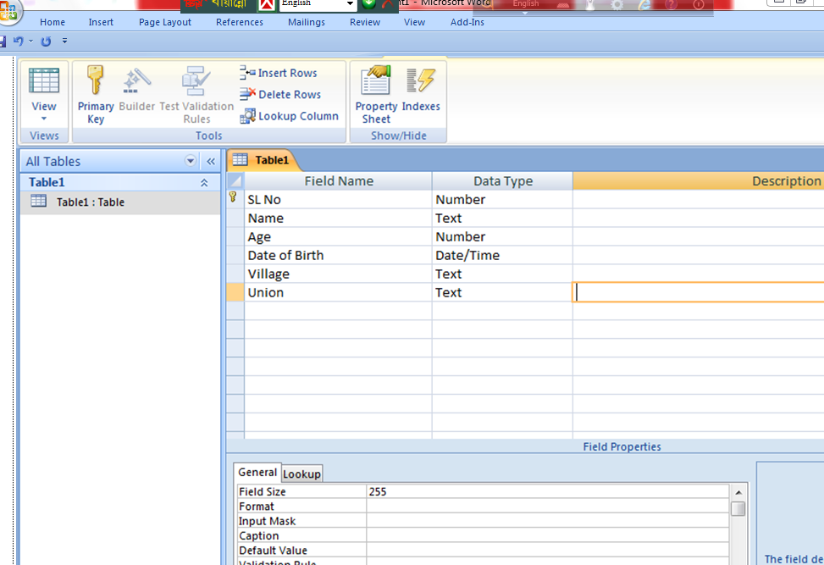

Slide 11
প্রাইমারী কী নির্ধারন করাঃ
Field Name অপশনের প্রথম লাইনে Sl No লেখা ঘরে মাউস ক্লিক করি।Sl No ফিল্ডটি সিলেক্ট হবে ।Design রিবনের টুলস কমান্ড গ্রুপ থেকে Primary Key কমান্ড দেই। অথবা মাউসের Right বাটুনে ক্লিক করে Primary Key ক্লিক করি। এইভাবে Primary Key সেট করা হয়।

Slide 13
একক কাজ
* তিনটি ডাটা টাইপের নাম লিখ?
* কোন মেনুবারে Design View আছে।

Slide 14
সম্ভাব্য উত্তরঃ-
১।Number, Date/Time,Text
২।Home

Slide 15
জোড়াই কাজ
১। Design View থেকে Table-1 নামের ডেটাবেজ টেবিলটি কিভাবে সেভ করবে?
২। Sl No লেখা ঘরে প্রাইমারী কী কিভাবে নির্ধারন করবে?

Slide 16
সম্ভাব্য উত্তরঃ-
Home মেনুবারের View ড্রপ-ডাউন থেকে Design View করলে সেভ অ্যাজ ডায়ালগ বক্স আসবে,ডায়ালগ বক্স এর টেবিল নেম ঘরে Table-1 নাম থাকবে।এ নামেই ডেটাবেজ টেবিলটি সেভ হবে । সেভ করার জন্য ডায়ালগ বক্স এর Ok বোতামে ক্লিক করি। মাউসের Right বাটুনে ক্লিক করে Primary Key ক্লিক করি। এইভাবে Primary Key সেট করা হয়।

Slide 17
দলীয় কাজ
১।কিভাবে ডাটাবেজ টেবিল তৈরি করবে?

Slide 18
সম্ভাব্য উত্তরঃ-
*Field Name ঘরে Sl No টাইপ করি এরপর কীবোর্ডের ট্যাব বোতামে চাপ দিলে কর্সর Data Type ঘরে আসবে এখানে Number ডেটা টাইপ করতে হবে। এ ঘরের ড্রপ-ডাউন তীরে ক্লিক করলে ডেটার বিভিন্ন ধরন বা টাইপের তালিকা-AutoNumber, Text, Number, Currency, Date/Time ইত্যাদি দেখা যায়। এইভাবে Name-Text, Age-Number, Date of Birth - Date/Time, Village- Text, Union-Text. ইত্যাদি ইত্যাদি টাইপ করে হবে।

Slide 19
মূল্যায়ন
* Date of Birth কোন ডেটা টাইপ করতে হবে?
Currency কোন ডেটা টাইপ করতে হবে?
প্রাইমারী কী নির্ধারন করতে কোন Field Name সিলেক্ট করতে হবে ?

Slide 20
সম্ভাব্য উত্তরঃ-
Date/Time
Salary
Sl No

Slide 21
বাড়ির কাজ
ডাটাবেজ টেবিল সেভ করার নিয়মগুলো লিখে আসবে?

Slide 22
ধন্যবাদ

